Slide 1
Ұйғыр ауданының
Сүмбе ауылдық округінің 2019-2021 жылдарға арналған
Азаматтық бюджеті

Slide 2
Құрметті сайт қонақтары!
Сіздердің назарларыңызға Сүмбе ауылының 2019-2021 жылдарға арналған азаматтық бюджеті ұсынылады, бұл жерде ауылдық округінің негізгі социалдық-экономикалық көрсеткіштері, Сүмбе ауылының бюджеті және бюджет қаражатының шығындар бағыты, бюджеттің атқарылуы туралы ақпарат көрсетілген.
Бұл құжат мынадай бөлімдерді қамтиды:
- негізгі әлеуметтік-экономикалық даму көрсеткіштері;
- бюджеттің түсімдері мен шығыстарына;
Сүмбе ауылының 2019-2021 жылдарға арналған бюджеті Қазақстан Республикасының Бюджет және Салық Кодекстеріне, Ұйғыр ауданының 2018-2020 жылдарға арналған әлеуметтік-экономикалық даму болжамына және бюджет түсімдерін болжау әдістемесі негізінде әзірленеді. Бюджет Ұйғыр аудандық мәслихатының кезекті сессиясында 2019 жылы 09 қаңтарында №6-43-259 шешімімен бекітілді.

Slide 3
Ұйғыр ауданының Сүмбе ауылдық округінің 2019-2021 жылдарға арналған негізгі әлеуметтік экономикалық-даму көрсеткіштері
№ п/п | Көрсеткіштерінің атауы | 2018жыл | 2019жыл | 2020жыл (Жоспар) | 2021жыл (Жоспар)
1 | 2 | 4 | 5 | 6
1. | Халық саны, тыс.чел. | 4,06 | 4,08 | 4,1 | 4,1
2. | Тіркелген жұмыссыздық деңгейі,% | 3,1 | 3,2 | 3,3 | 3,3
3. | Айлық есептік көрсеткіш (АЕК), теңге | 2405 | 2525 | х | х
4. | Ең төменгі жалақы, теңге | 28284 | 42500 | х | х
5. | Орташа айлық жалақы, теңге | 93200 | 95150 | х | х

Slide 4
Атауы | 2018жыл | 2019жыл | 2020 жыл | 2021 жыл
Салықтық түсімдер оның ішінде: | 5819 | 6345 | 7210 | 7590
Табыс салығы | 458 | 485 | 550 | 580
Мүлікке салынатын салықтар | 5361 | 5860 | 6660 | 5920
Трансферттер | 6309 | 940 | х | х
Субвенциялар | 62195 | 16499 | 15832 | 16166

Slide 5
Ұйғыр ауданының Сүмбе ауылдық округінің 2019-2021 жылдарға арналған бюджеті
KБK | Атауы | Мың .тенге
 |  | 2019 жыл | 2020 жыл (жоспар) | 2021 жыл (жоспар)
1 | 2 | 4 | 5 | 6
 | ll.Шығыстар | 23784 | 23042 | 23756
01 | Жалпы сипаттағы мемлекеттік қызметтер | 19940 | 19200 | 19800
04 | Білім беру | 0 | 0 | 0
07 | Тұрғын үй-коммуналдық шаруашылық | 3844 | 3842 | 3956
08 | Мәдениет,спорт,туризм және ақпараттық кеңестік | 0 | 0 | 0
12 | Көлік және коммуникация | 0 | 0 | 0
13 | Басқалар | 0 | 0 | 0
14 | Қарыздарды өтеу | 0

Slide 6
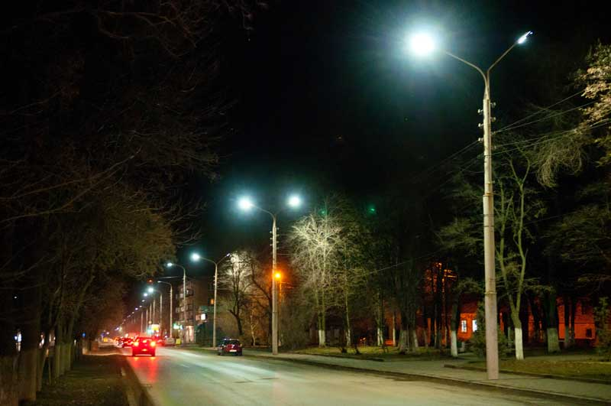
Елді мекендердегі көшелерді жарықтандыру (млн.тенге)
2019 жыл 2020 жыл 2021 жыл
2223,0 2228,0 2230,0

Slide 7
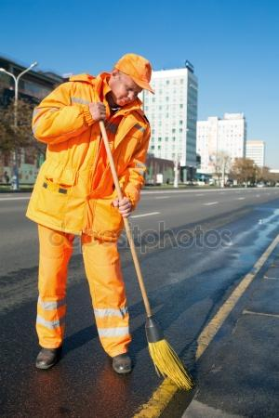
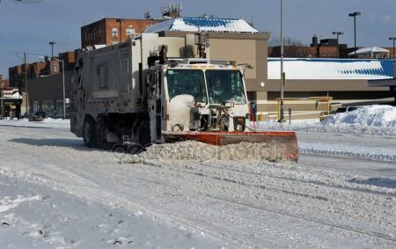
Елді мекендердің санитариясын қамтамасыз ету (млн.теңге)
2019 жыл 2020 жыл 2021 жыл
646,0 661,0 707,0

Slide 8
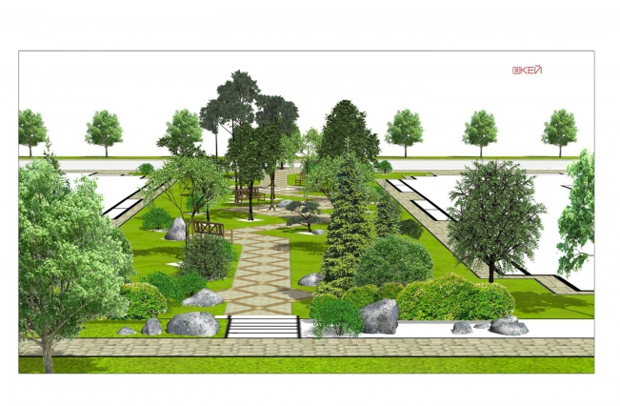
Елді мекендерді абаттандыру мен көгалдандыру (млн.теңге)
2018 жыл 2019 жыл 2020 жыл
891,0 953,0 1019,0

